Slide 1
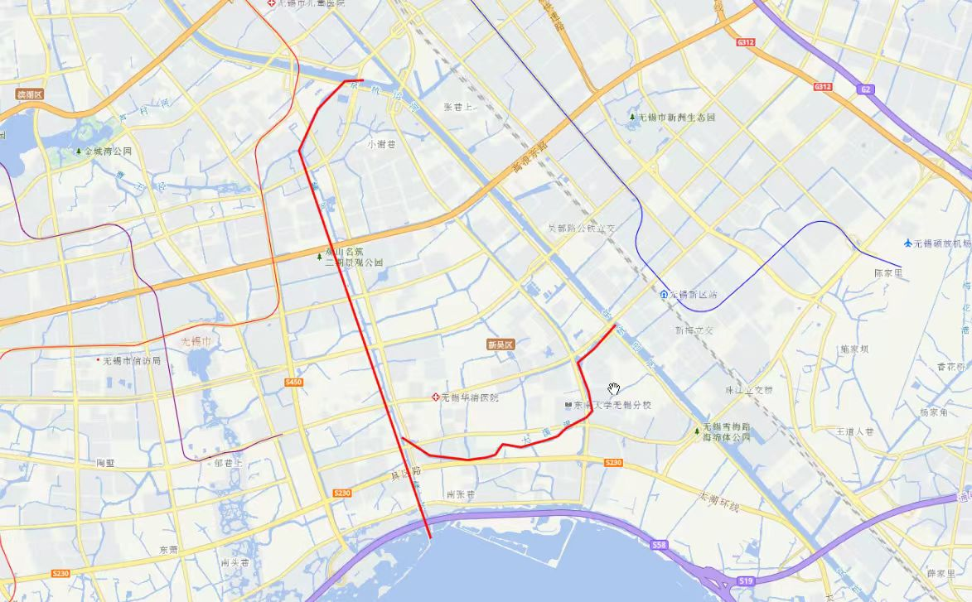
Jinghang_S1
L=1.5km
B=105m
n=0.03
孪生水网的范围与基本信息：
西至蠡河、南至大溪港、东至京杭大运河，区域面积约17.5平方公里
初估区域内包含五级以上河道约20条，闸站工程10余座
京杭大运河北
Z=2.5m
6
6
5
Jinghang_S2
L=6.1km
B=105m
n=0.02
水网边界：蠡河太湖边界、京杭运河南北边界
京杭大运河
Jinghang_S3
L=1.5km
B=105m
n=0.02
2
5
蠡河
4
17.5km2
Lihe_S2
L=6.4km
B=20m
n=0.03
Daxigang
L=5.2km
B=30m
n=0.03
4
京杭大运河南
3
Z=2.5m
2
大溪港
3
1
Lihe_S1
L=1.4km
B=20m
n=0.03
1
Q=20m3/s
太湖

Slide 2
孪生水网模型的基本任务与要求：
（1）从百度、谷歌地球、天地图中提取基本的水网信息，（根据研究目标自行判别水网连接关系、以及需要孪生的水网），并获得河道宽度（在河底高程统一、矩形条件下，得到宽度即有断面）
得分点：区域水网概化的合理性、水网孪生的复杂度、断头河的处理、河道宽度的概化
（2）结合地图提取并孪生枢纽工程信息（闸、站），根据网上相关资料（或老师提供）确定枢纽规模
得分点：枢纽概化的方式，资料缺失工程的概化
（3）利用水动力模型实现水网的模拟工作，主要任务包括：
a）根据研究需求自行确定计算点
得分点：计算点选取的依据与合理性，
b) 依托模型计算并输出但不限于水位、流量、断面平均流速、水面线等基本水动力要素
得分点：准确从模型中提取输出和简单后处理
c）计算指定工况，输出重要站点的计算结果；通过调整模型参数，使得计算结果与提供的站点资料吻合良好
得分点：运行模型、选取合适模型评价指标、能调整河宽、糙率、时间步长等参数提升模型质量
d）根据研究任务，设计至少一种工况，完成工况的复演与分析。
得分点：构思水利情景故事（防洪、调水等），并用模型复演

